Slide 1
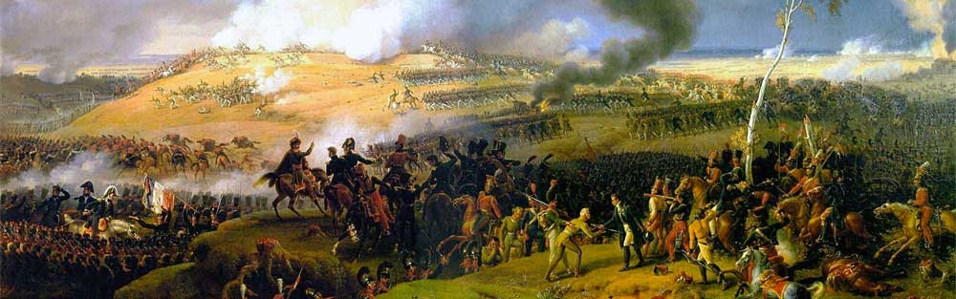
Историческая ролевая игра
«Цари на каждом бранном поле и на балу…»
07 декабря 2012года
Станция
«Герои Отечественной войны 1812 года»
Викторину подготовили
Жакот Л.П., Бондаренко Л.А.,
учителя истории ГБОУ СОШ № 521

Slide 2
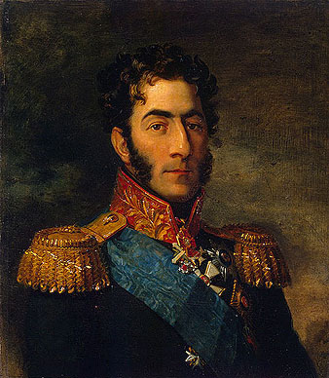
1. Кто из героев Отечественной войны 1812 года изображен на портрете?

Slide 3
1. Кто из героев Отечественной войны 1812 года изображен на портрете?
Петр Иванович Багратион

Slide 4
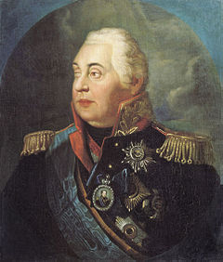
2. Кто из героев Отечественной войны 1812 года изображен на портрете?
2. Кто из героев Отечественной войны 1812 года изображен на портрете?

Slide 5
2. Кто из героев Отечественной войны 1812 года изображен на портрете?
2. Кто из героев Отечественной войны 1812 года изображен на портрете?
Михаил Илларионович Кутузов

Slide 6
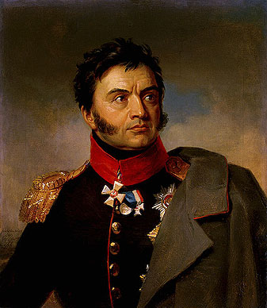
3. Кто из героев Отечественной войны 1812 года изображен на портрете?

Slide 7
3. Кто из героев Отечественной войны 1812 года изображен на портрете?
Николай Николаевич Раевский

Slide 8
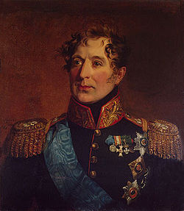
4. Кто из героев Отечественной войны 1812 года изображен на портрете?

Slide 9
4. Кто из героев Отечественной войны 1812 года изображен на портрете?
Михаил Андреевич Милорадович

Slide 10
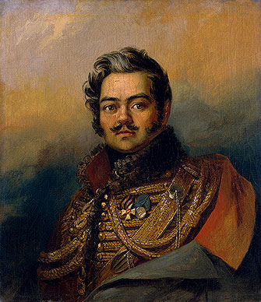
5. Кто из героев Отечественной войны 1812 года изображен на портрете?

Slide 11
5. Кто из героев Отечественной войны 1812 года изображен на портрете?
Денис Васильевич Давыдов

Slide 12
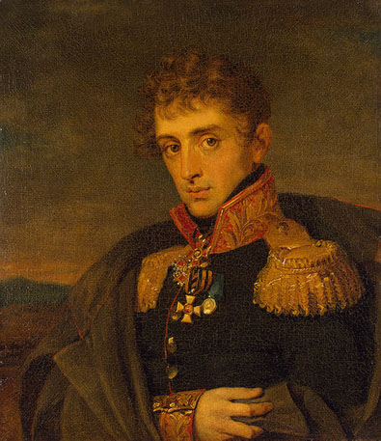
6. Кто из героев Отечественной войны 1812 года изображен на портрете?

Slide 13
6. Кто из героев Отечественной войны 1812 года изображен на портрете?
Александр Алексеевич Тучков

Slide 14
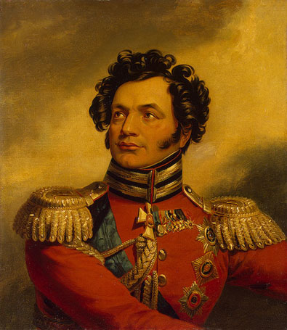
7. Кто из героев Отечественной войны 1812 года изображен на портрете?

Slide 15
7. Кто из героев Отечественной войны 1812 года изображен на портрете?
Федор Петрович Уваров

Slide 16
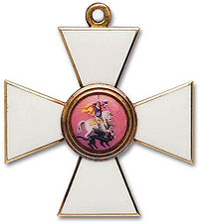
8. Кто из этих российских военачальников был кавалером ордена Святого Георгия ( высшего военного ордена России) всех четырех степеней?
А) М.Б. Барклай – де –Толли
Б) П.И. Багратион
В) А.В. Суворов
Г) М.А. Милорадович

Slide 17
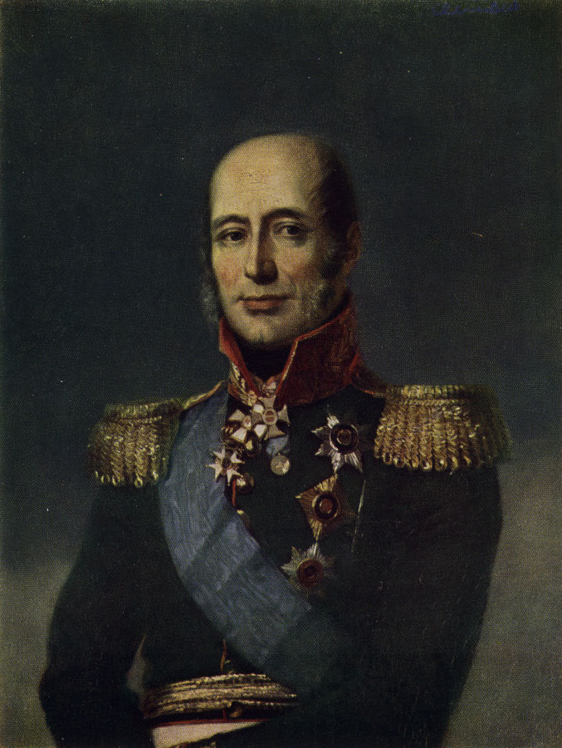
8. Кто из этих российских военачальников был кавалером ордена Святого Георгия ( высшего военного ордена России) всех четырех степеней?
А) М.Б. Барклай – де –Толли
Б) П.И. Багратион
В) А.В. Суворов
Г) М.А. Милорадович

Slide 18
9. Кто из участников Бородинского сражения стал первым полным георгиевским кавалером в Отечественной войне 1812 года?
А) М.Б. Барклай – де –Толли
Б) М.И. Кутузов
В) П.И. Багратион

Slide 19
9. Кто из участников Бородинского сражения стал первым полным георгиевским кавалером в Отечественной войне 1812 года?
А) М.Б. Барклай – де –Толли
Б) М.И. Кутузов
В) П.И. Багратион

Slide 20
10. Кто из русских поэтов был участником Бородинского сражения?

Slide 21
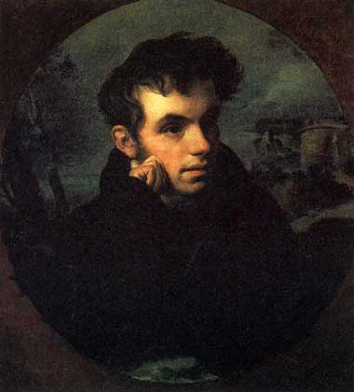
10. Кто из русских поэтов был участником Бородинского сражения?
Василий Андреевич Жуковский

Slide 22
11. Он был самым молодым генералом русской армии. При Бородино командовал артиллерией и погиб в бою

Slide 23
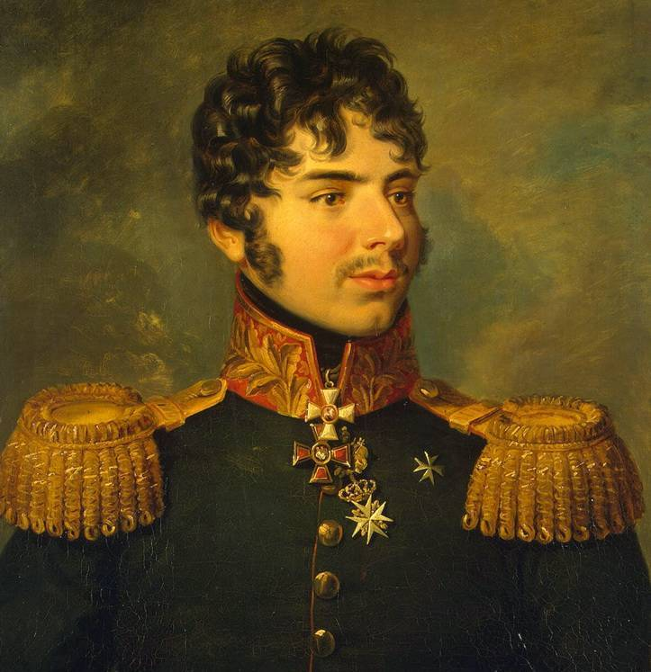
11. Он был самым молодым генералом русской армии. При Бородино командовал артиллерией и погиб в бою
Александр Иванович Кутайсов

Slide 24
12. В бою у деревни Салтыковки под Могилевом, чтобы воодушевить солдат, он вывел в атаку своих юных сыновей. Назовите имя этого известного генерала.

Slide 25
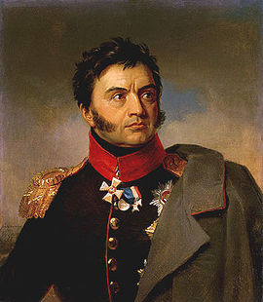
12. В бою у деревни Салтыковки под Могилевом, чтобы воодушевить солдат, он вывел в атаку своих юных сыновей. Назовите имя этого известного генерала.
Николай Николаевич Раевский

Slide 26
13. Кого из полководцев назвали «вихрь-атаманом»?

Slide 27
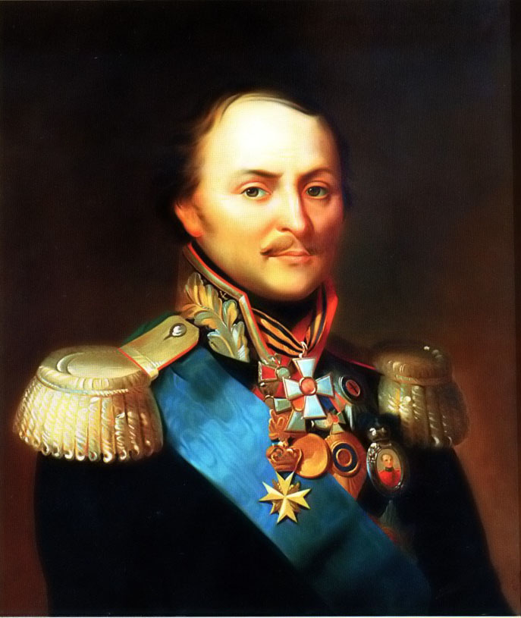
13. Кого из полководцев назвали «вихрь-атаманом»?
Матвей Иванович Платов

Slide 28
14. В момент Бородинской битвы он с ледяным спокойствием оказывался в самых опасных местах. Под ним было убито 5 лошадей, рядом с ним погибли 2 его адъютанта. Кто это был?

Slide 29
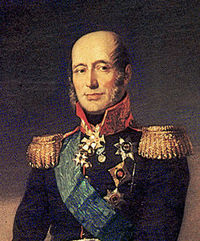
14. В момент Бородинской битвы он с ледяным спокойствием оказывался в самых опасных местах. Под ним было убито 5 лошадей, рядом с ним погибли 2 его адъютанта. Кто это был?
Михаил Богданович Барклай-де-Толли

Slide 30
15. Он дважды получил смертельные раны в голову, но выжил. Прожил после ранения ещё 20 лет и свои главные военные подвиги совершил на склоне лет. Как его звали?

Slide 31
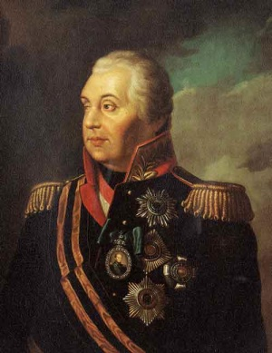
15. Он дважды получил смертельные раны в голову, но выжил. Прожил после ранения ещё 20 лет и свои главные военные подвиги совершил на склоне лет. Как его звали?
Михаил Илларионович Кутузов

Slide 32
16. Поэт, гусар, герой войны 1812 года, лидер партизанского движения. Кто это?

Slide 33
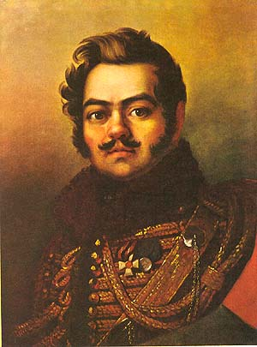
16. Поэт, гусар, герой войны 1812 года, лидер партизанского движения. Кто это?
Денис Васильевич Давыдов

Slide 34
17. О ком написал эти строки В.А.Жуковский?
Хвала тебе, наш бодрый вождь,
Герой под сединами!
Как юный ратник, вихрь, и дождь,
И труд он делит с нами.
О, сколь с израненным челом
Пред строем он прекрасен!
И сколь он хладен пред врагом,
И сколь врагу ужасен!
1. П.И. Багратион
2.М.Б. Барклай-де- Толли
3. М.И.Кутузов
4. Наполеон

Slide 35
17. О ком написал эти строки В.А.Жуковский?
Хвала тебе, наш бодрый вождь,
Герой под сединами!
Как юный ратник, вихрь, и дождь,
И труд он делит с нами.
О, сколь с израненным челом
Пред строем он прекрасен!
И сколь он хладен пред врагом,
И сколь врагу ужасен!
1. П.И. Багратион
2.М.Б. Барклай-де- Толли
3. М.И.Кутузов
4. Наполеон

Slide 36
18. О ком Пушкин писал:
… Когда народной веры глас
Воззвал к святой твоей седине
«Иди, спасай».
Ты встал – и спас…

Slide 37
18. О ком Пушкин писал:
… Когда народной веры глас
Воззвал к святой твоей седине
«Иди, спасай».
Ты встал – и спас…
Михаил Илларионович Кутузов

Slide 38
19. О ком говорил Наполеон: «Лучший генерал русской армии.»?

Slide 39
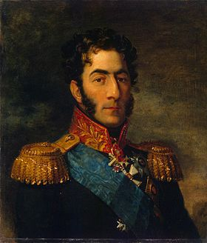
19. О ком говорил Наполеон: «Лучший генерал русской армии.»?
Пётр Иванович Багратион

Slide 40
20. Кто был главнокомандующим русской армией в начале войны?

Slide 41
20. Кто был главнокомандующим русской армией в начале войны?
Михаил Богданович Барклай-де-Толли

Slide 42
21. Кто был ранен и скончался от ран на Бородинском поле?

Slide 43
21. Кто был ранен и скончался от ран на Бородинском поле?
Пётр Иванович Багратион

Slide 44
22. Кого Александр I уговорил вернуться в армию и возглавить её перед Бородинской битвой?

Slide 45
22. Кого Александр I уговорил вернуться в армию и возглавить её перед Бородинской битвой?
Михаил Илларионович Кутузов

Slide 46
23. Кто командовал знаменитой батареей в центре русских войск?

Slide 47
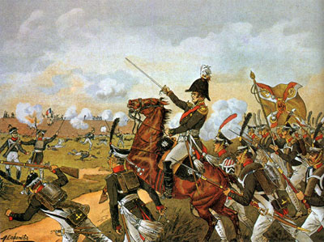
23. Кто командовал знаменитой батареей в центре русских войск?
Батарея Николая Николаевича Раевского

Slide 48
24. О ком идёт речь в этом тексте?
В «тихое» время это был весёлый, добросердечный человек, любящий балы, сорящий деньгами, но и желающий во всём поступать справедливо, жалея людей.
Но его стихия – атаки, стремительные переходы, стояние насмерть. Он был действительно народным героем, его любила армия. Ни в одном из 52 сражений, в которых он участвовал, он не был сколько-нибудь серьёзно ранен. При этом, случалось, под ним во время боя убивало и трёх коней. Генерал Ермолов, прославившийся и сам необычной храбростью, очень справедливо сказал ему в письме: «Надобно иметь запасную жизнь, чтоб быть везде с вашим превосходительством!»

Slide 49
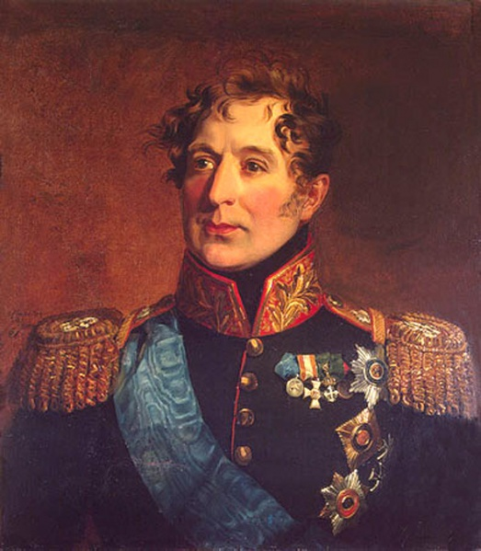
Михаил Андреевич Милорадович

Slide 50
25. Русский генерал-лейтенант. В Отечественную войну 1812 года в чине полковника находился в Ахтырском гусарском полку. Известный поэт и приятель Александра Сергеевича Пушкина. Автор «Военных записок» и «Дневника партизанских действий»

Slide 51
Денис Васильевич Давыдов

Slide 52
26.
Как зовут единственную женщину-офицера, принимавшую участие в Бородинской битве?
А)Василиса Кожина
Б) Кружевница Прасковья
В) Дурова Надежда Андреевна
Г) Маргарита Тучкова

Slide 53
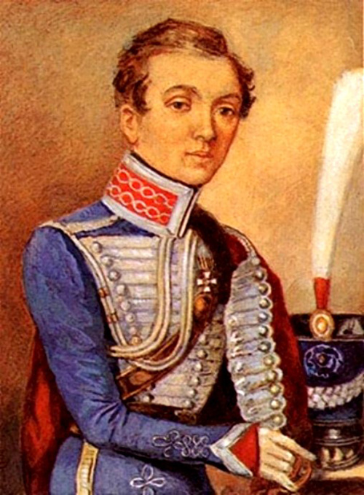
Дурова Надежда Андреевна

Slide 54
27. О ком Наполеон сказал:
«Этот генерал сделан из того материала, из которого делаются маршалы».

Slide 55
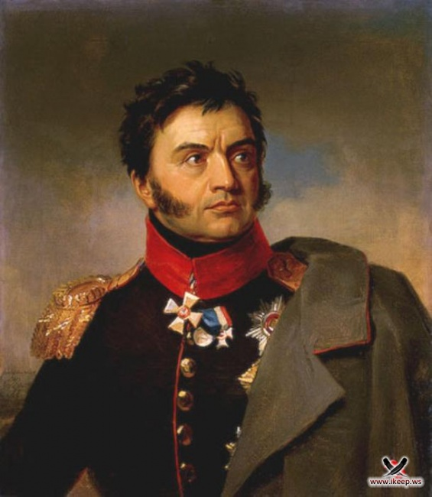
Николай Николаевич Раевский

Slide 56
28. О ком речь в этом отрывке?
В Отечественную войну 1812 года он командовал 2-й Западной армией. Во время вынужденного отступления искусно вывел свою армию из-под удара превосходящих сил Наполеона и соединился с 1-й Западной армией М. Б. Барклая де Толли у Смоленска. В Бородинском сражении 26 августа командовал левым, наиболее опасным крылом русских войск, на который был направлен основной удар Наполеона. В одной из атак французов был смертельно ранен осколком ядра в бедро. Скончался в своем имении. Его смерть оплакивала вся Россия. Спустя 27 лет, в 1839 г., его прах был перевезен на Бородинское поле и предан той земле, на которой он защищал честь родины.

Slide 57

Багратион Петр Иванович

Slide 58
27. На надгробии кого из героев войны 1812 года сделана эта надпись?
«Здесь покоится прах генерала от инфантерии всех российских орденов и всех европейских держав кавалера графа . . . . Родился 1771-го года октября 1-го дня. Скончался от ран, нанесённых ему пулей и штыком на Исаакиевской площади декабря 14-го дня 1825-го года в Санкт-Петербурге».

Slide 59

Милорадович Михаил Андреевич

Slide 60
28. Кто это?
Это имя героя, лихого воина и мудрого тактика. Но это также и имя большого русского поэта , соратника Жуковского и Пушкина.

Slide 61

Давыдов Денис Васильевич

Slide 62
29. Именем какого офицера назвали земляные укрепления на Бородинском поле?
А)Давыдов
Б)Кутузов
В)Багратион
Г)Милорадович

Slide 63
Багратион Петр Иванович

Slide 64
30.Кто командовал казачьими войсками в русской армии?
А) Матвей Иванович Платов
Б) Багратион Петр Иванович
В) Давыдов Денис Васильевич
Г) Милорадович Михаил Андреевич

Slide 65
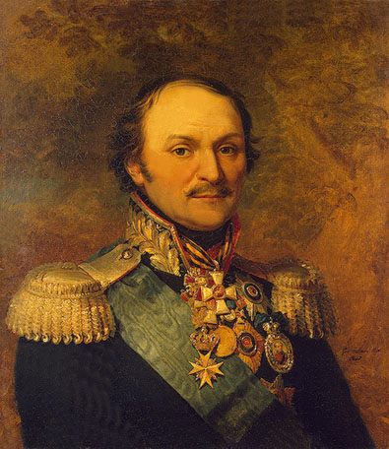
Матвей Иванович Платов

